Slide 1

সবাইকে অনেক
শুভেচ্ছা

Slide 2

প
রিচিতি
শর্বানী দত্ত
সহকারি শিক্ষক
লামাতাশী সরকারি প্রাথমিক বিদ্যালয়
বাহুবল,হবিগঞ্জ।

Slide 3



আজকের পাঠ
শ্রেণি- চতুর্থ
বিষয়-বাংলাদেশ ও বিশ্বপরিচয়
পাঠ- চতুর্থ অধ্যায়
(নাগরিকের অধিকার)
পাঠ্যাংশ- সাধারণ ভাবে----সমান অধিকার আছে।

Slide 4


পাঠ শেষে শিক্ষার্থীরা যা শিখবে
১)পাঠ্যাংশ টুকু মনোযোগ সহকারে শুনবে।
২)নাগরিক বলতে কি বোঝায় ও নাগরিকের অধিকার গুলো বলতে ও লিখতে পারবে।
৩)নাগরিকের অধিকারের প্রকারভেদ বলতে ও লিখতে পারবে।
৪)সামাজিক অধিকার গুলো লিখতে পারবে।

Slide 5
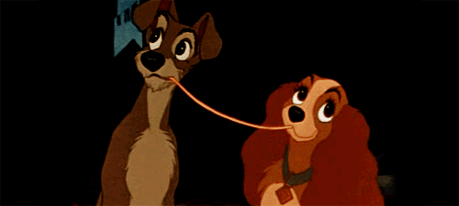
আবেগ সৃস্টি
ছবির মাধ্যমে

Slide 6
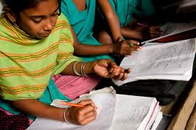
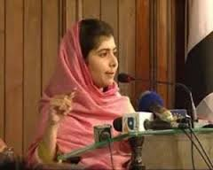
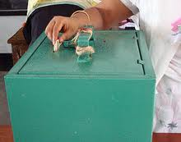
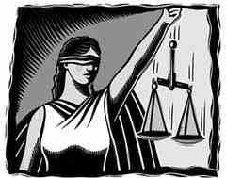
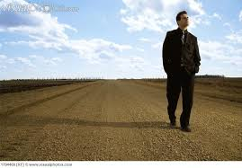
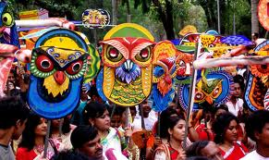

আজকে আমরা পড়ব
নাগরিকের অধিকার

Slide 7
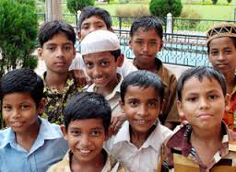
নাগরিক বলতে বুঝি
১)রাষ্ট্রের সদস্য।
২)রাষ্ট্রে স্থায়ীভাবে বসবাস।
৩)রাষ্ট্রের দায়িত্ব পালন।
৪)জন্মগ্রহন করা।
আমরা সবাই বাংলাদেশে বসবাস করি।আমরা বাংলাদেশের নাগরিক।

Slide 8
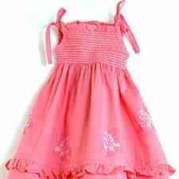
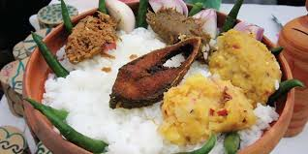
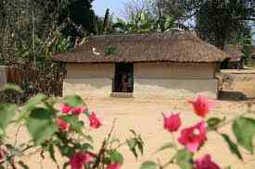
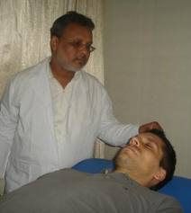
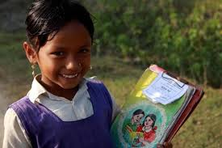
বস্ত্র
খাদ্য
বাসস্থান
অধিকার
চিকিৎসা
শিক্ষা

Slide 9
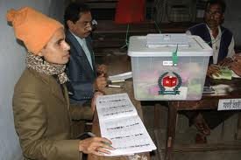
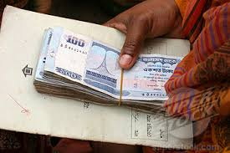
বাংলাদেশের নাগরিক হিসেবে আমাদের অধিকার
সামাজিক
অধিকার
রাজনৈতিক
অধিকার
অর্থনৈতিক
অধিকার

Slide 10
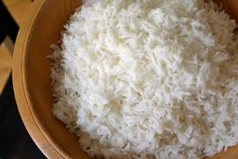
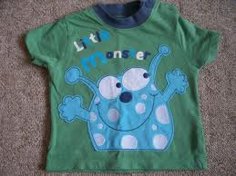
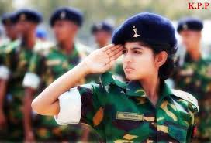
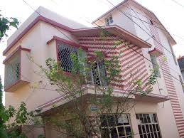
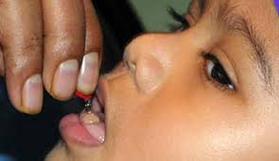
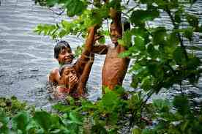
(১)বেঁচে থাকারঅধিকার
জীবন রক্ষার অধিকার সকল অধিকার গুলোর মধ্যে অন্যতম। বেঁচে থাকার প্রয়োজনে রাষ্ট্রের কাছে আমাদের এসব কিছুর অধিকার আছে।
আজকে আমরা পড়ব
সামাজিক অধিকার গুলো।
খাদ্য
বস্ত্র
নিরাপত্তা
বাসস্থান
চিকিৎসা
আনন্দ লাভ

Slide 11
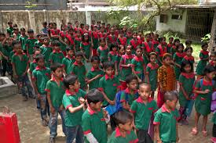
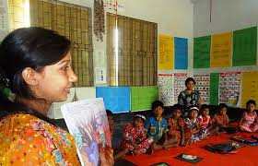
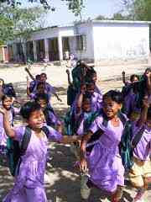
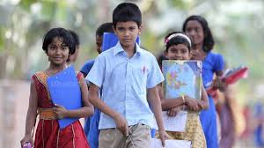
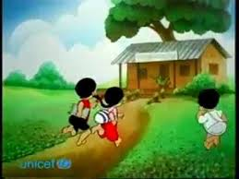
(২)শিক্ষার অধিকার
শিক্ষা লাভের অধিকার আমাদের একটি প্রধান অধিকার।রাষ্ট্রের দায়িত্ব এই অধিকার সকলের নিশ্চিত করা।

Slide 12

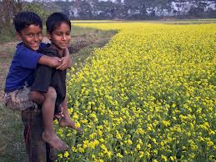
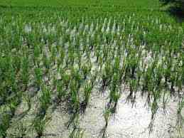
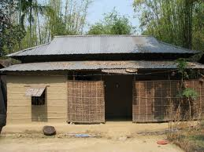
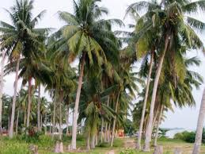
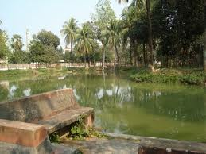
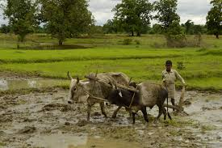
(৩)সম্পত্তির অধিকার
সবার নিজের সম্পত্তি অর্জন ওভোগ করার অধিকার আছে।

Slide 13

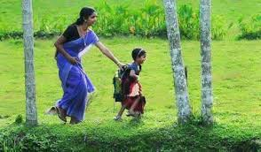
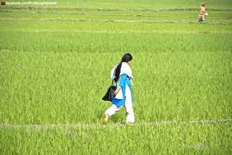
(৪)চলাফেরার অধিকার
সকলের স্বাধীন ভাবে চলাফেরার অধিকার আছে।যার ফলে আমরা দেশে এক জায়গা থেকে অন্য জায়গায় যেতে পারি।

Slide 14
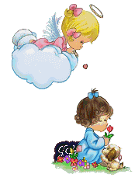

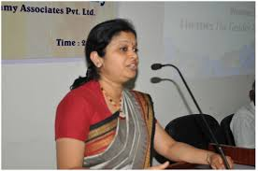
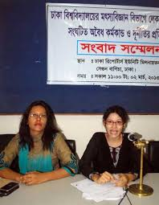
(৫)মত প্রকাশের অধিকার
দেশের সকল নাগরিকের পরিবার,সমাজ,বিদ্যালয় সব জায়গায় নিজের মত প্রকাশের অধিকার আছে।
সকল ক্ষেত্রে নিজের মত প্রকাশ করা

Slide 15

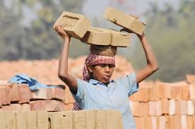
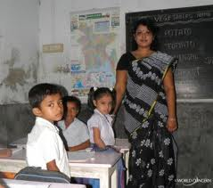
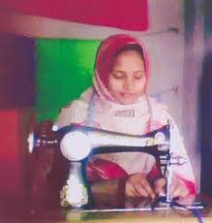
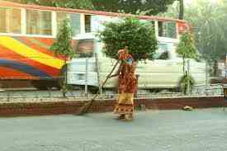

(৬)কর্মের অধিকার
দেশের সকল নাগরিকের সব ধরনের কাজ করার অধিকার আছে।তাই আমরা কাজ করে জীবিকা নির্বাহ করি।
ইটের ভাটায় কাজ
বিদ্যালয়ে শিক্ষকতা
সেলাই করা
ঝাড়ু দেয়া

Slide 16

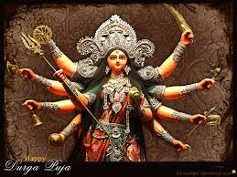
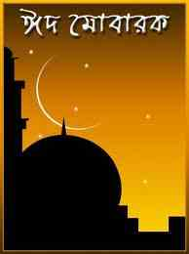

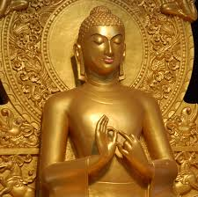
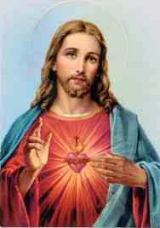

(৭)ধর্ম পালনের অধিকার
নিজ নিজ ধর্ম পালন করা প্রত্যেক নাগরিকের অধিকার।তাই সব ধর্মের নাগরিক স্বাধীনভাবে নিজ নিজ ধর্ম ও ধর্মীয় অনুষ্ঠান পালন করে থাকে।
হিন্দু
ইসলাম
বৌদ্ধ
খ্রিষ্টান

Slide 17

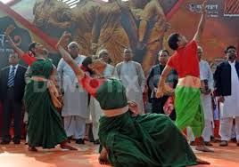
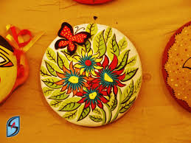
(৮)ভাষা ও সংস্কৃতির অধিকার
নিজ মাতৃভাষায় কথা বলা,সংস্কৃতি চর্চা ও উৎসব অনুষ্ঠান পালন করা সকল নাগরিকের অধিকার।তাই আমরা এসব পালন করে থাকি।
উৎসব পালন

Slide 18
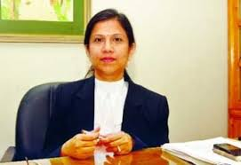
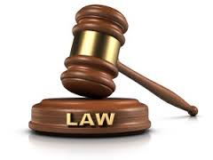
(৯)আইনের চোখে সবার সমান অধিকার
আইনের চোখে সকল নাগরিক সমান।জাতি,ধর্ম,বর্ণ,ধনী,দরিদ্র,উঁচু,নিচু সব ক্ষেত্রে সবার সমান অধিকার আছে।
আইন মেনে চলা

Slide 19


তোমার বই খোল
পৃষ্ঠা ২০ ও ২১ নিরবে পড়।

Slide 20

সঠিক উত্তরের পাশে টিক চিহ্ন( ) দাও
১)সাধারণ অর্থে নাগরিক বলতে কাদের বোঝায়?
ক)নারী খ)শিশু গ)রাষ্ট্রের সদস্য ঘ)পুরুষ
২)নিচের কোনটি সামাজিক অধিকার?
ক)বেঁচে থাকা খ)আয় করা গ)ছুটি পাওয়া ঘ)নির্বাচিত হওয়া
৩)অধিকার কত প্রকার?
ক) পাঁচ খ)সাত গ)তিন ঘ) চার
৪)শিক্ষার অধিকার কোন ধরনের অধিকার?
ক)সামাজিক খ)রাজনৈতিক গ)অর্থনৈতিকঘ)ব্যাক্তিগত

Slide 21
শুন্যস্থান পূরণ কর
জোড়ায়
কাজ
আইন
ক)নাগরিক রাষ্ট্রের মেনে চলে।
খ)রাষ্ট্রের কাছে আমাদের সামাজিক,
ও অর্থনৈতিক অধিকার আছে।
গ)কর্মের অধিকার অধিকার।
ঘ)ধর্মের অধিকার অধিকার।
ঙ)আইনের চোখে সবার অধিকার।
রাজনৈতিক
সামাজিক
সামাজিক
সমান

Slide 22
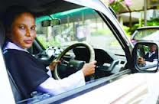

ছবি দেখে অধিকার গুলো বর্ণনা কর
দলীয়
কাজ
ক-দল
খ-দল

Slide 23

প্রশ্নগুলোর উত্তর দাও
নিজে
লিখ
১)নাগরিক কারা?
২)নাগরিক অধিকার কাকে বলে?
৩)নাগরিকের সামাজিক অধিকার গুলো গুরুত্বপূর্ণ কেন?

Slide 24

ধন্যবাদ

